Slide 1
Останусь светом…

Slide 2
В память о сотрудниках,
которых нет с нами…

Slide 3
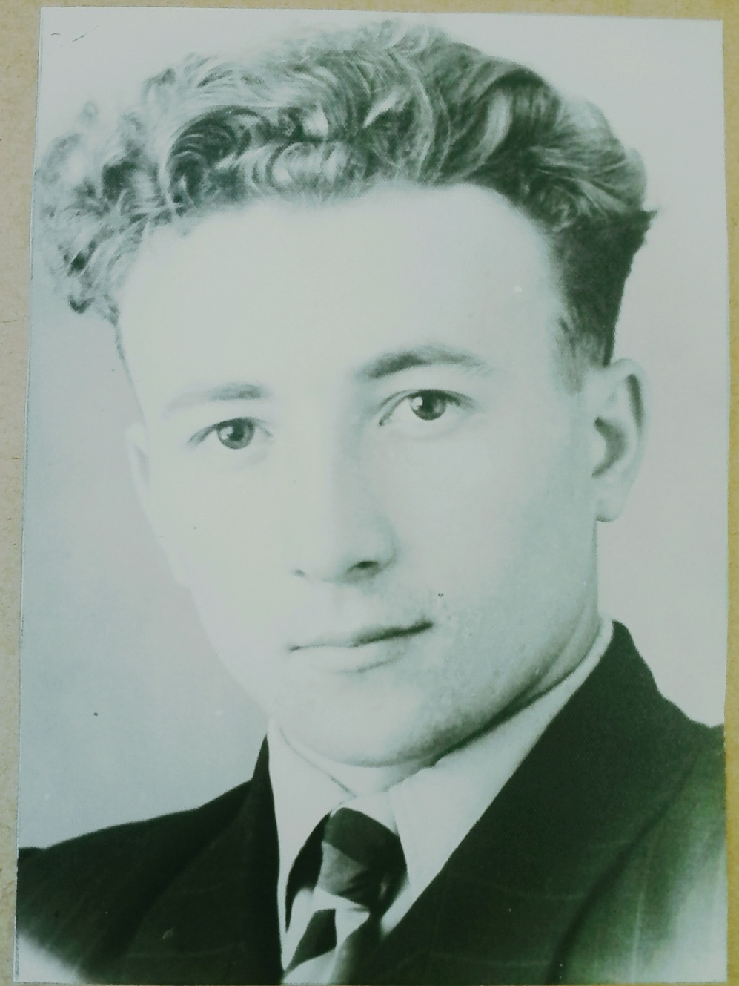
Лагуткин Анатолий Александрович

Slide 4
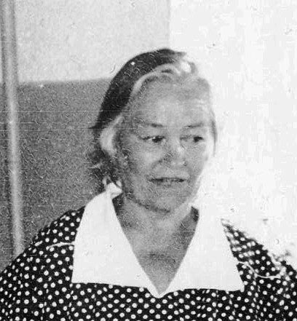
Верховская Прасковья Ефимовна

Slide 5
Сафронова Татьяна Евгеньевна

Slide 6
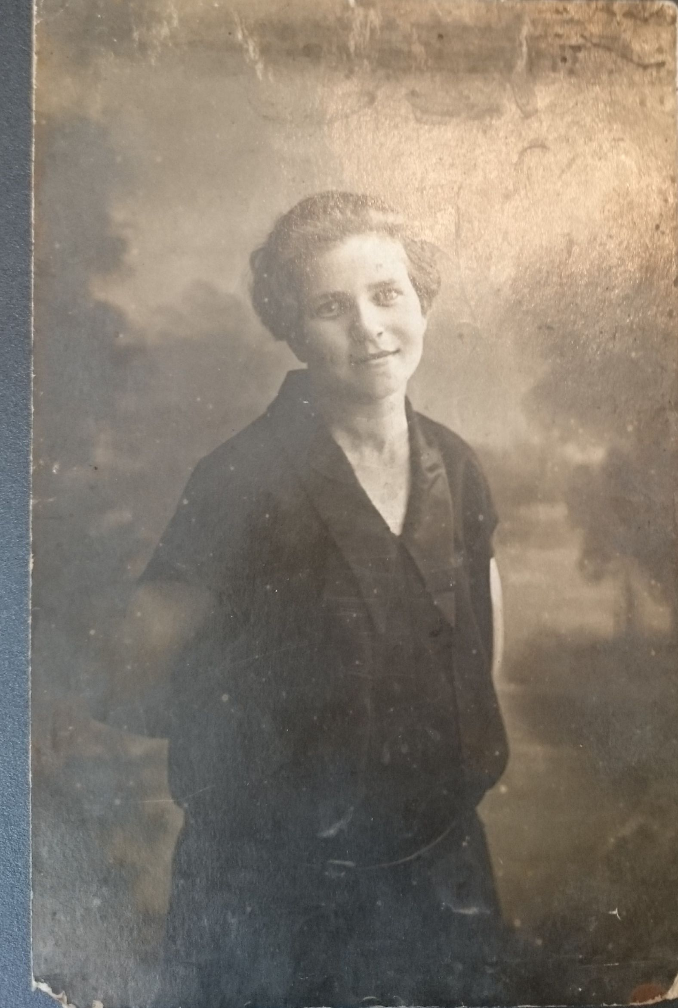
Романихина Анастасия Павловна

Slide 7
Угарова
Таисия Сергеевна

Slide 8
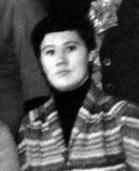
Соболева Антонина Павловна

Slide 9
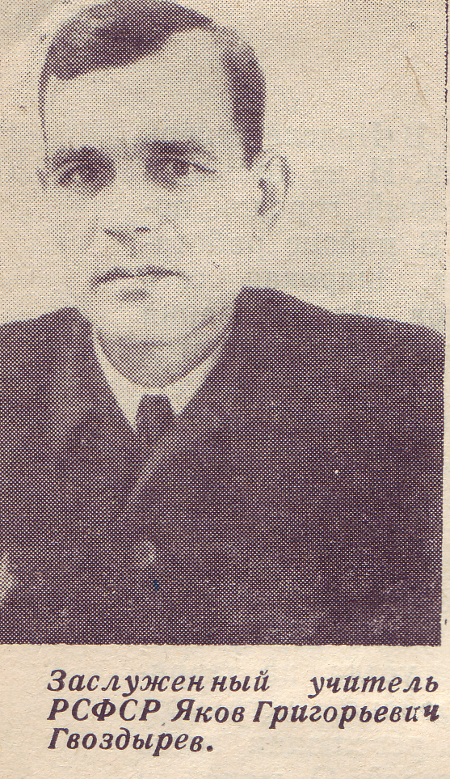
Гвоздарев Яков Дмитриевич

Slide 10
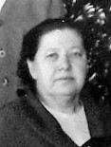
Пьяникова Валентина Ивановна

Slide 11
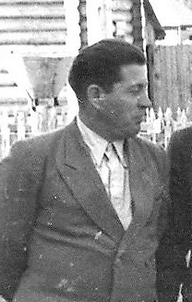
Гольцман
Петр
Петрович

Slide 12
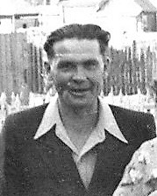
Рубцов Андрей Григорьевич

Slide 13
Драгунов Александр Александрович

Slide 14
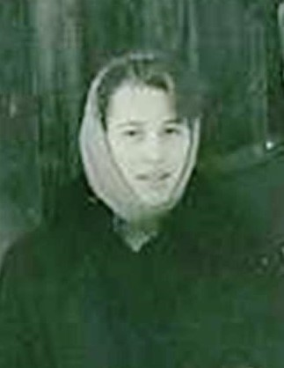
Гольцман Татьяна Петровна

Slide 15
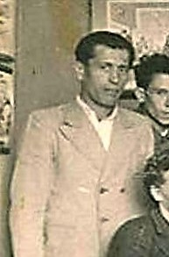
Гольцман Петр Петрович

Slide 16
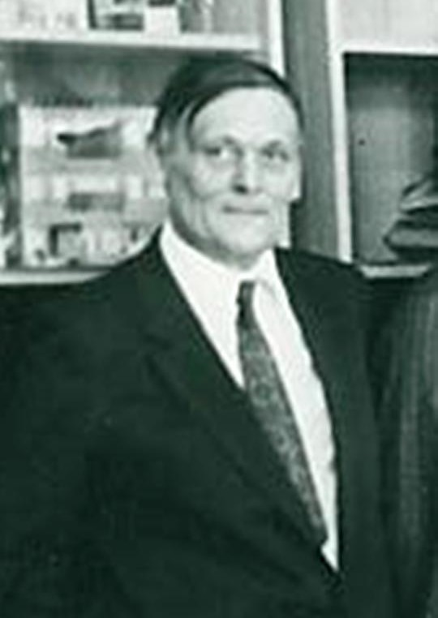
Пономарев Анатолий Степанович

Slide 17
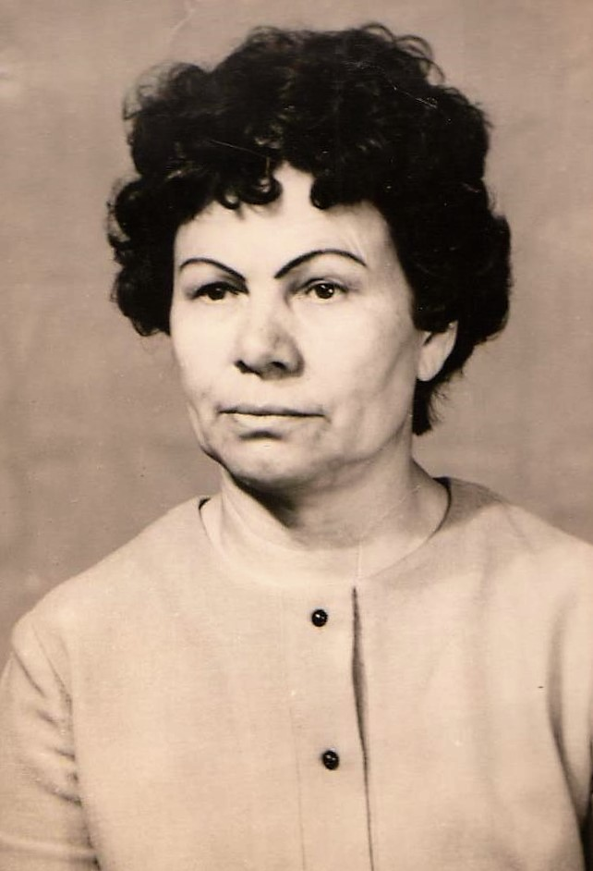
Бобина Александра Степановна

Slide 18
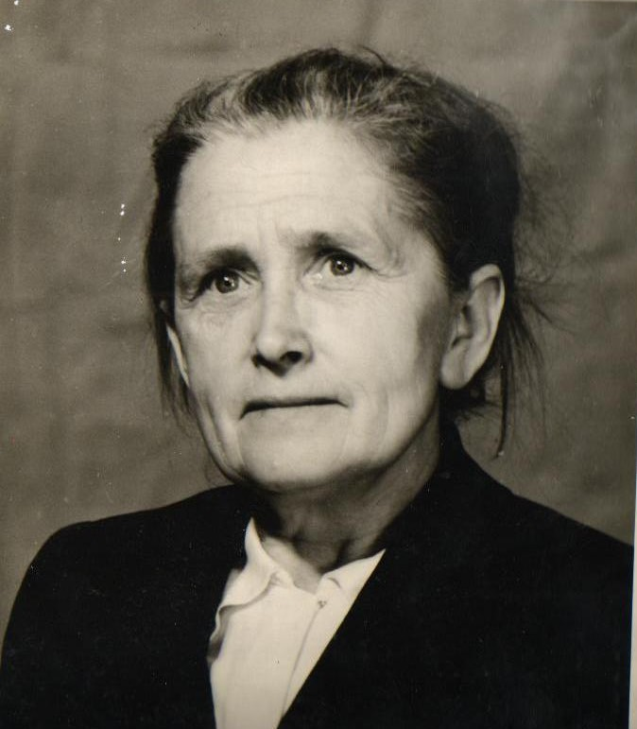
Колеченкова Мария Васильевна

Slide 19
Шаньгин Ростислав Иванович

Slide 20
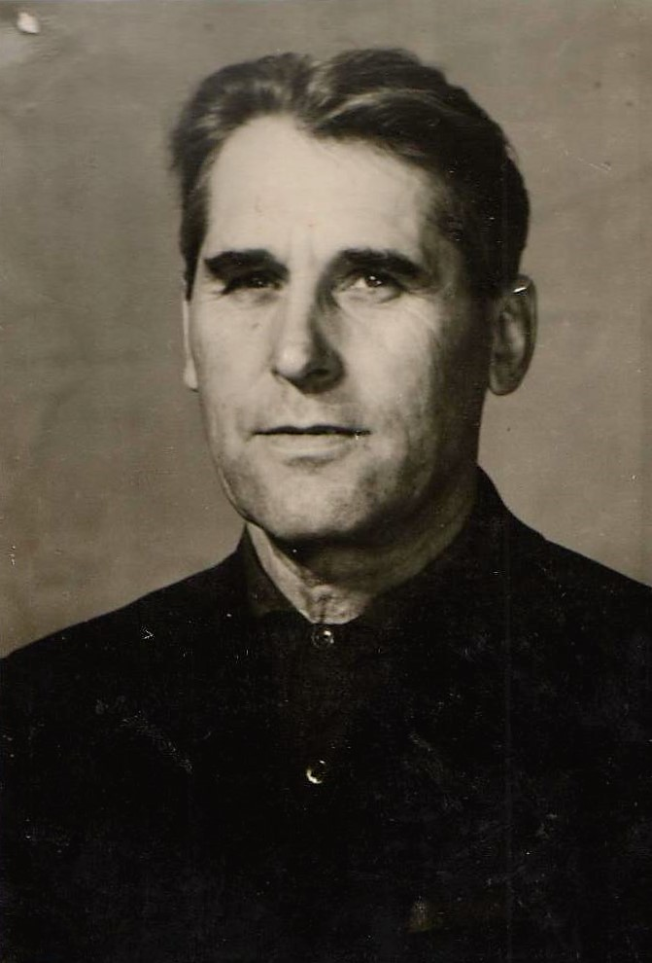
Копус
Яков Дмитриевич

Slide 21
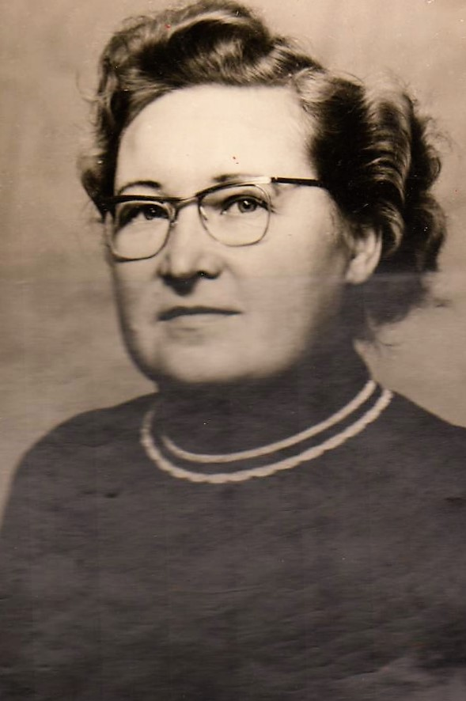
Ларькова Анжелика Петровна

Slide 22
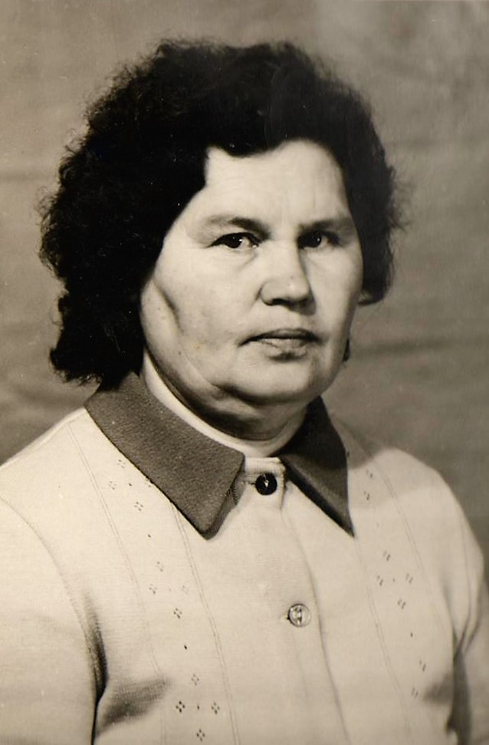
Уварова Анна Алексеевна

Slide 23
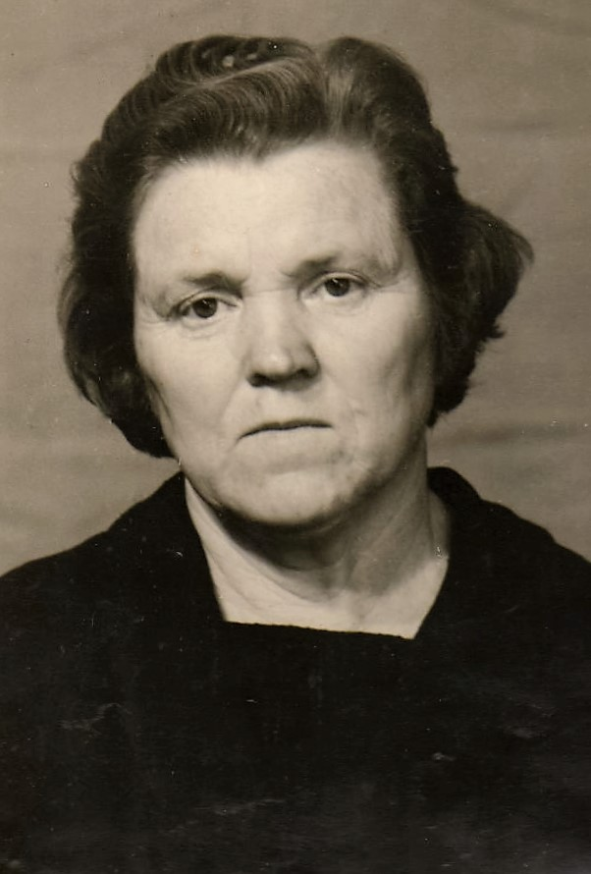
Южакова Галина Григорьевна

Slide 24
Непомнящих Анна Павловна

Slide 25
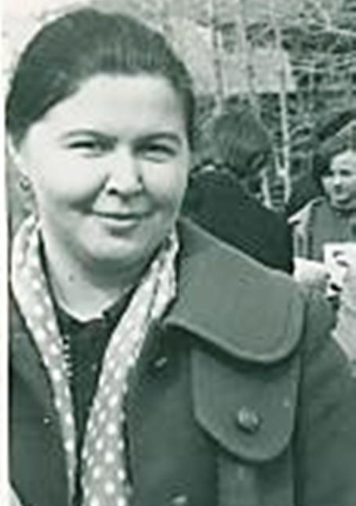
Михель Эльвира Яковлевна

Slide 26
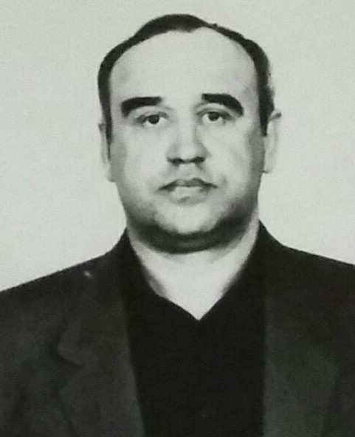
Дмитриев Валерий Кузьмич

Slide 27
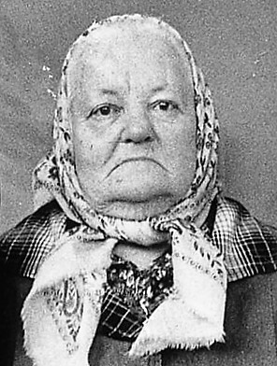
Фёдорова
Апполинария Якубовна

Slide 28
Лапшева Нина Васильевна

Slide 29
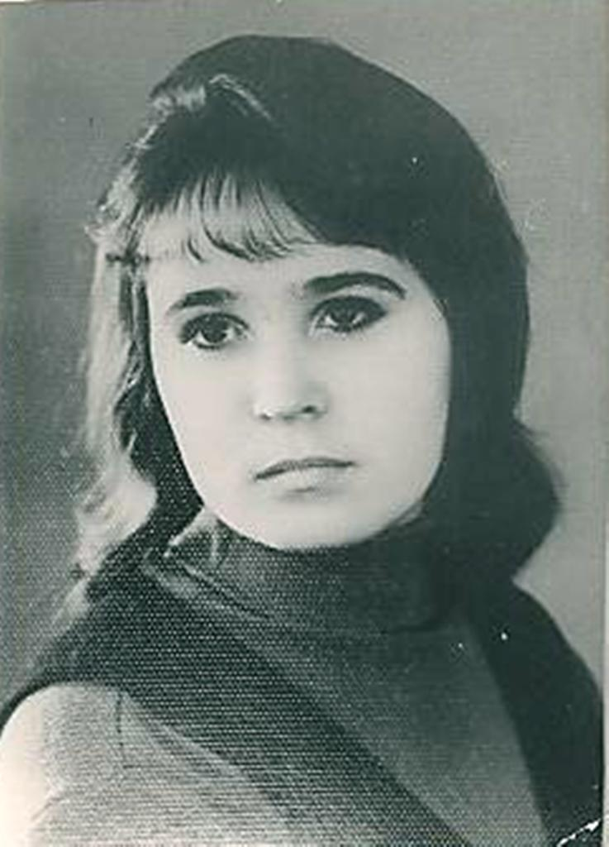
Фельдзингер Людмила Сергеевна

Slide 30
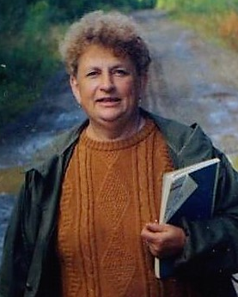
Бушуева Евгения Евгеньевна

Slide 31
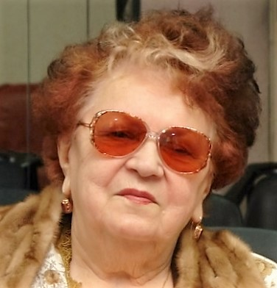
Анисимкова Маргарита Кузьминична

Slide 32
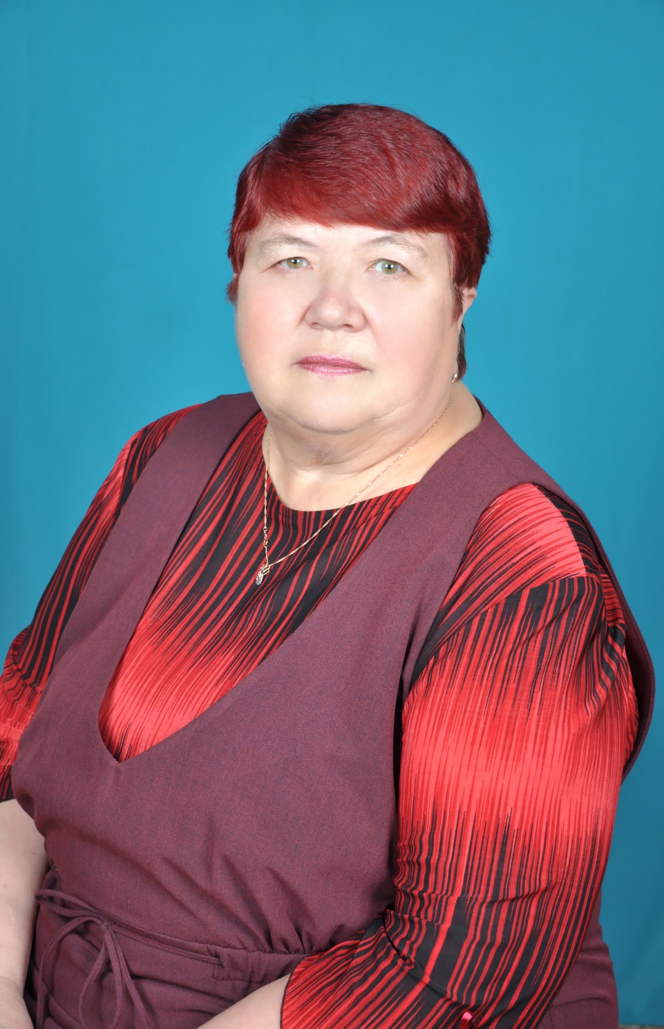
Щукина Любовь Прокопьевна

Slide 33
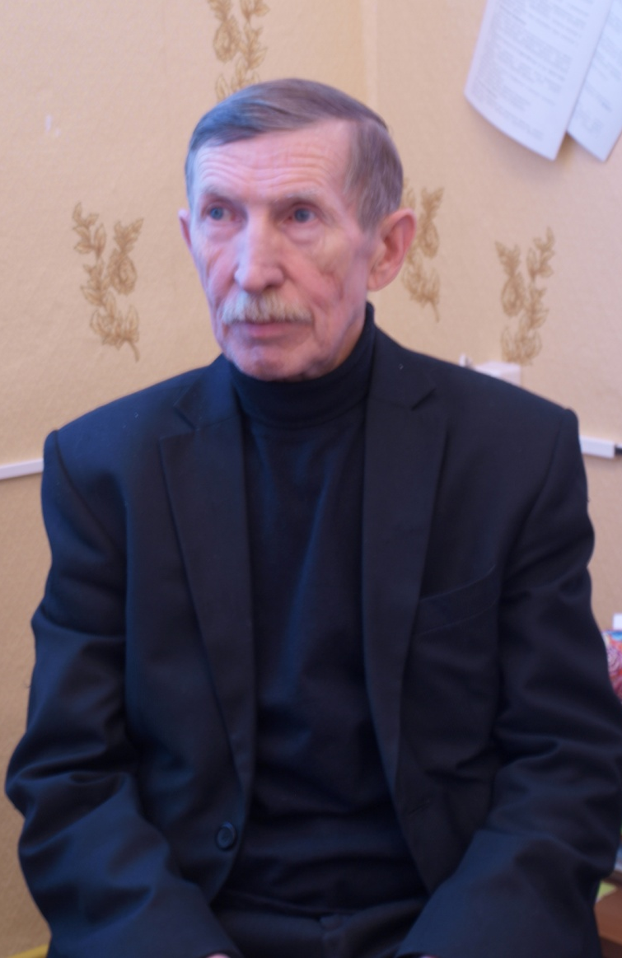
Андреев Евгений Владимирович

Slide 34
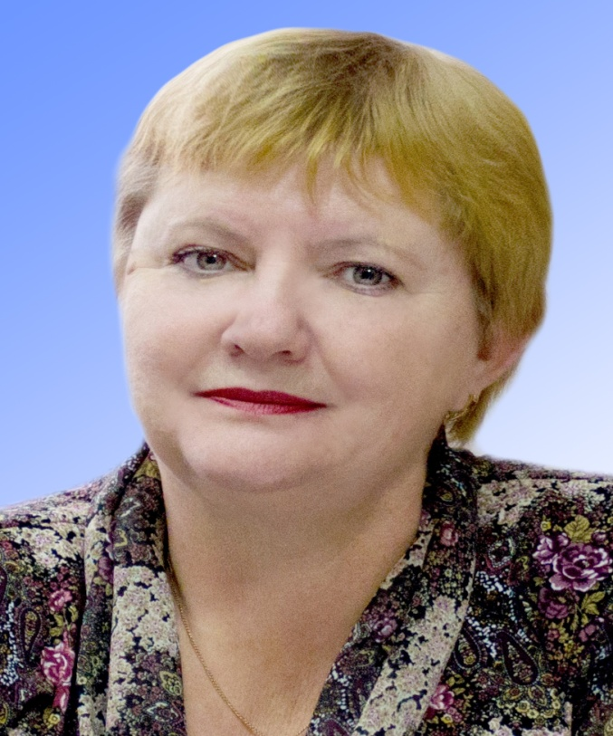
Верховская Наталья Сергеевна

Slide 35
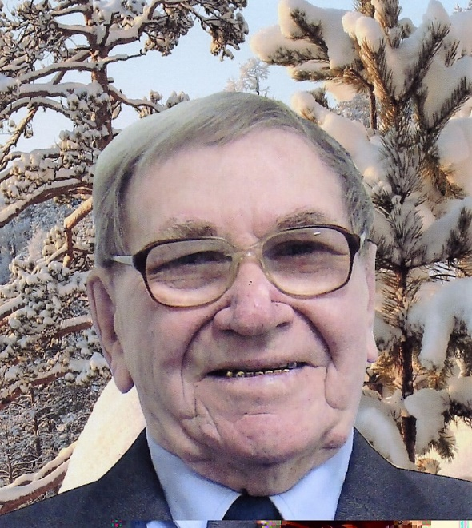
Ульянов Александр Алексеевич

Slide 36
Герман Александр Матвеевич
Исаев Леонид Алексеевич
Исаева Таисия Андреевна
Копус Ирина Петровна
Коркина Мария Васильевна

Slide 37
Лапшина Валентина Петровна
Сосунов Михаил Петрович
Сосунова Тамара Ивановна
Чукина Валентина Васильевна
Шустрова Лидия Глебовна

Slide 38
Ссылки
Фон (текстура кожи) http://fotobg.ru/upload/leather_texture368.jpg
Фон (бумага) http://i014.radikal.ru/0801/bf/a1af9eaa1ac8.png
Уголок http://www.lenagold.ru/fon/clipart/u/ugol/ugol28.png
Геральдическая лилия для маркированного списка http://www.trafaret-shop.ru/img/cat/item/0171-01_med.jpg
Остальной декор создан самостоятельно в программе Adobe Photoshop
Я для тебя останусь светом…

